Slide 1
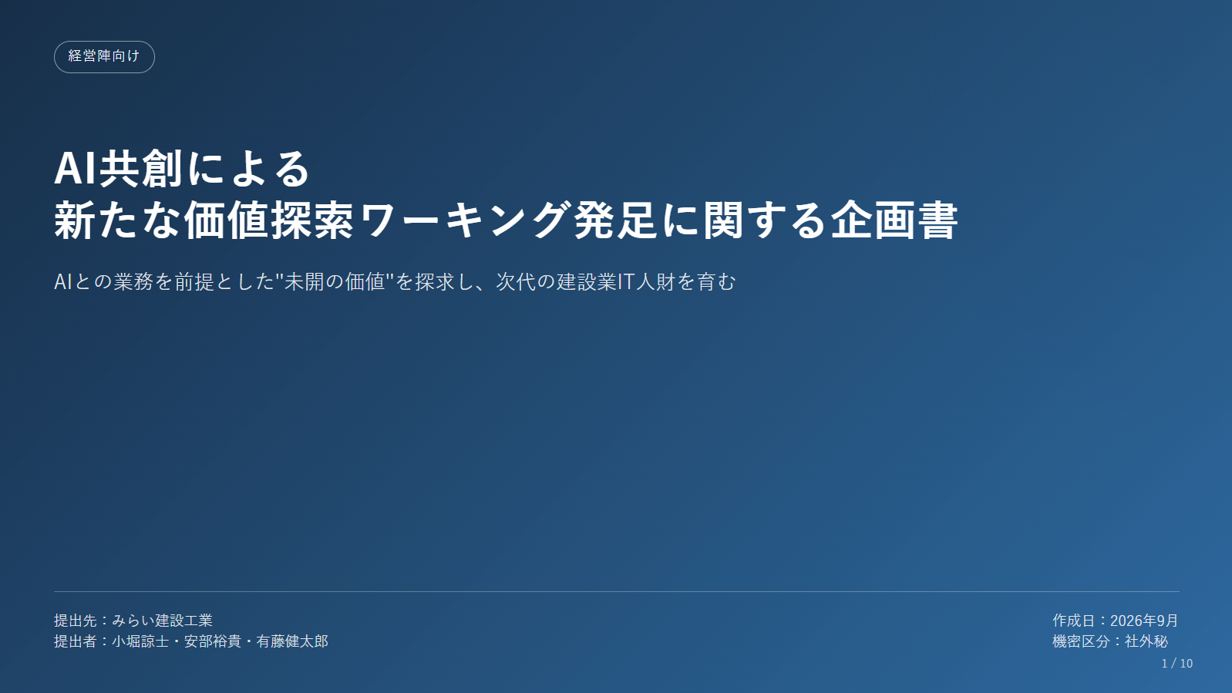

Slide 2
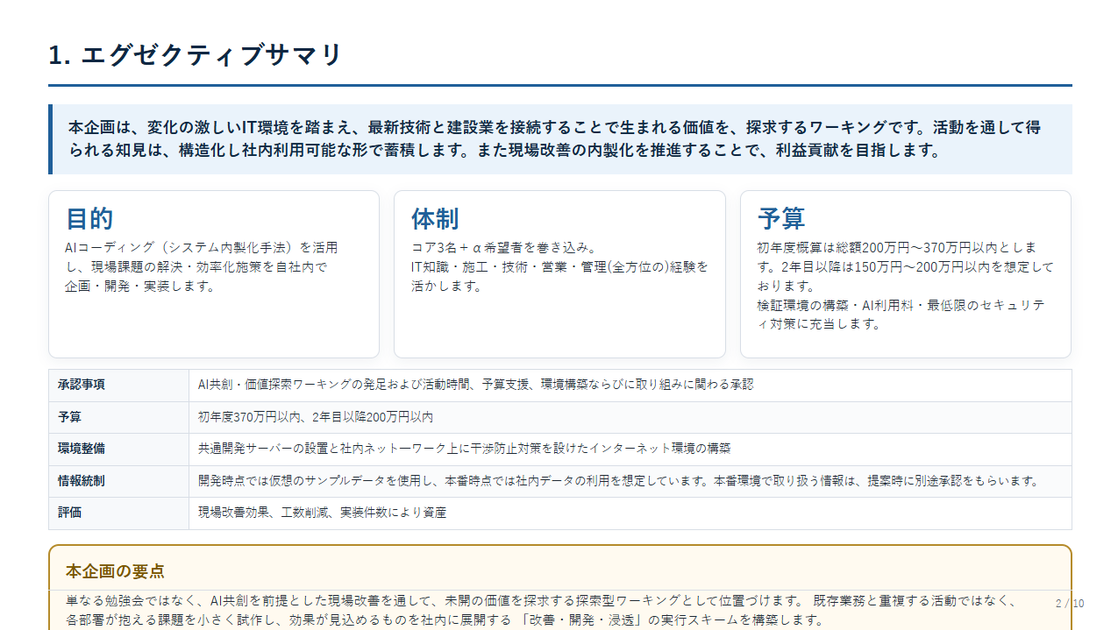

Slide 3
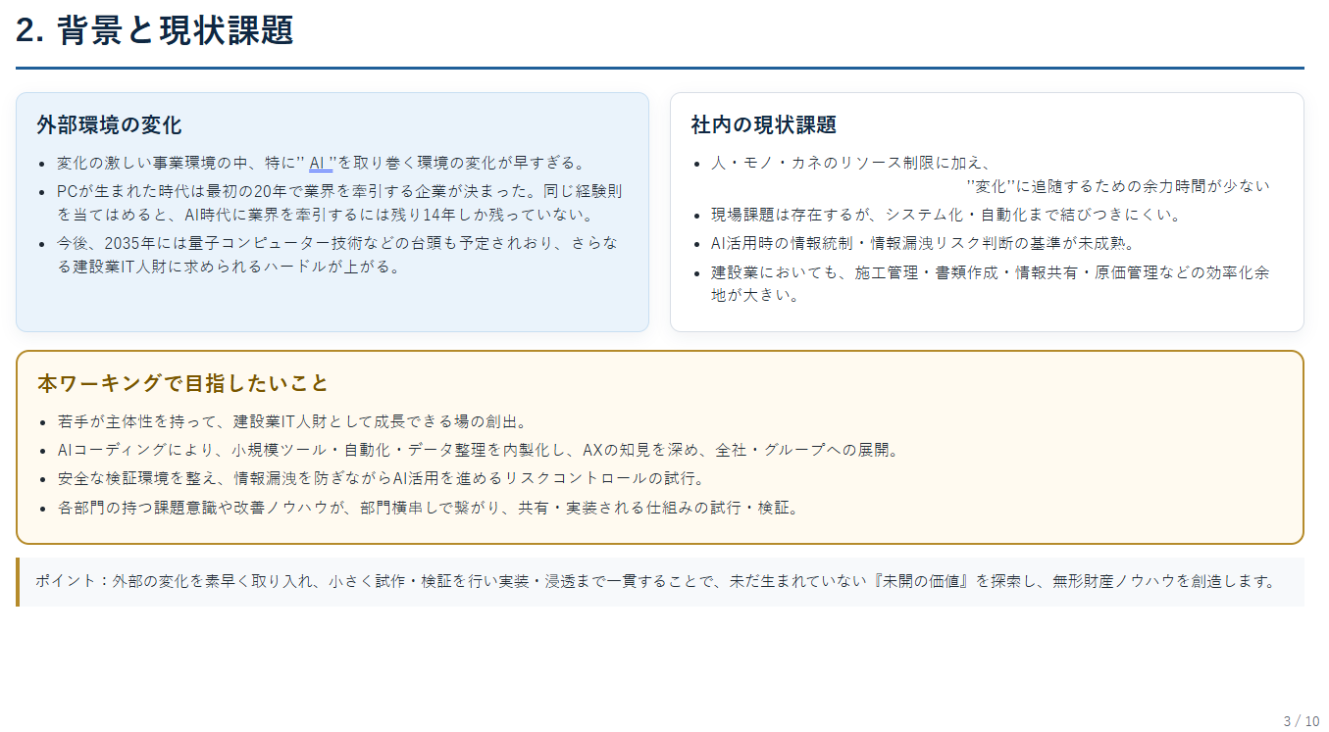

Slide 4
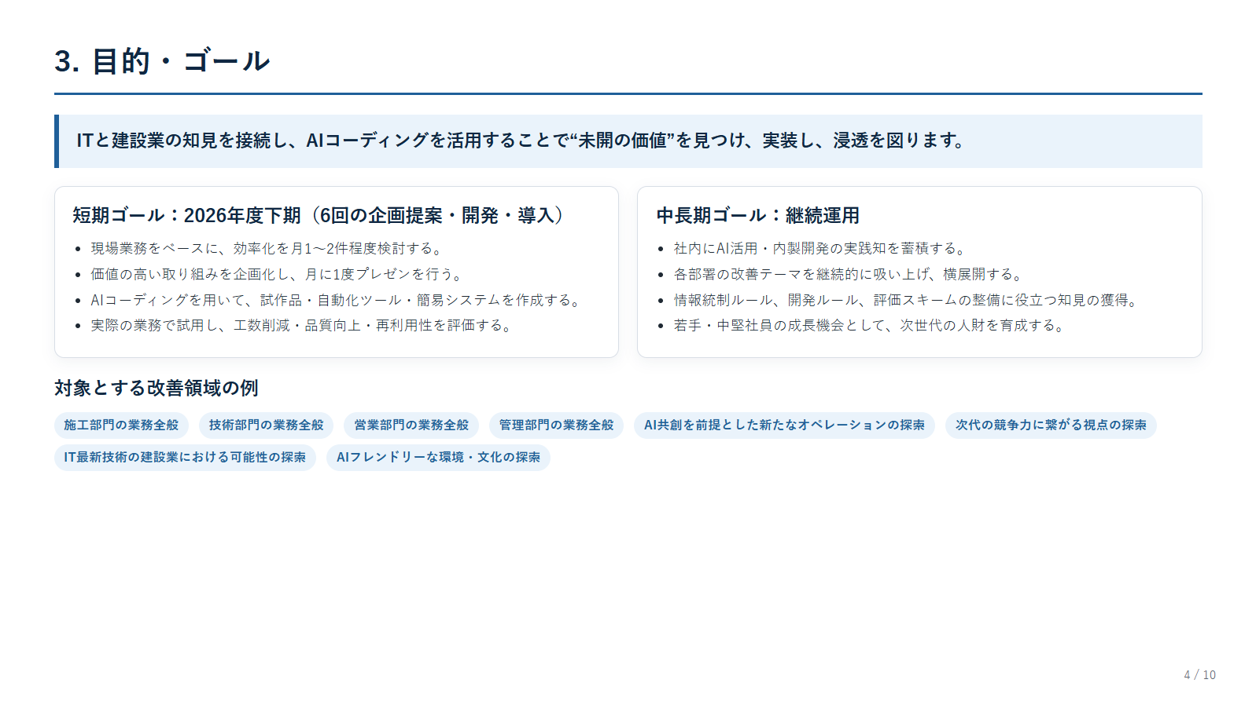
★AI時代における覇権の条件＝AIの『オリジナリティ』と位置付けます。
今後、AIは100兆体以上のエージェントが、生まれることが予測されています。
その際に重要なのは、会社がこれまで紡いできた技術を、継承したエージェントを保有できているかが争点になると考えます。これは単に、ナレッジを保有していれば良いというわけではなく、自社の持つ『勝ちのノウハウ』をAIと伴に練り上げ、磨き上げれるか。日々の業務を通じてエージェントを育成できるかが重要だと考えています。

Slide 5
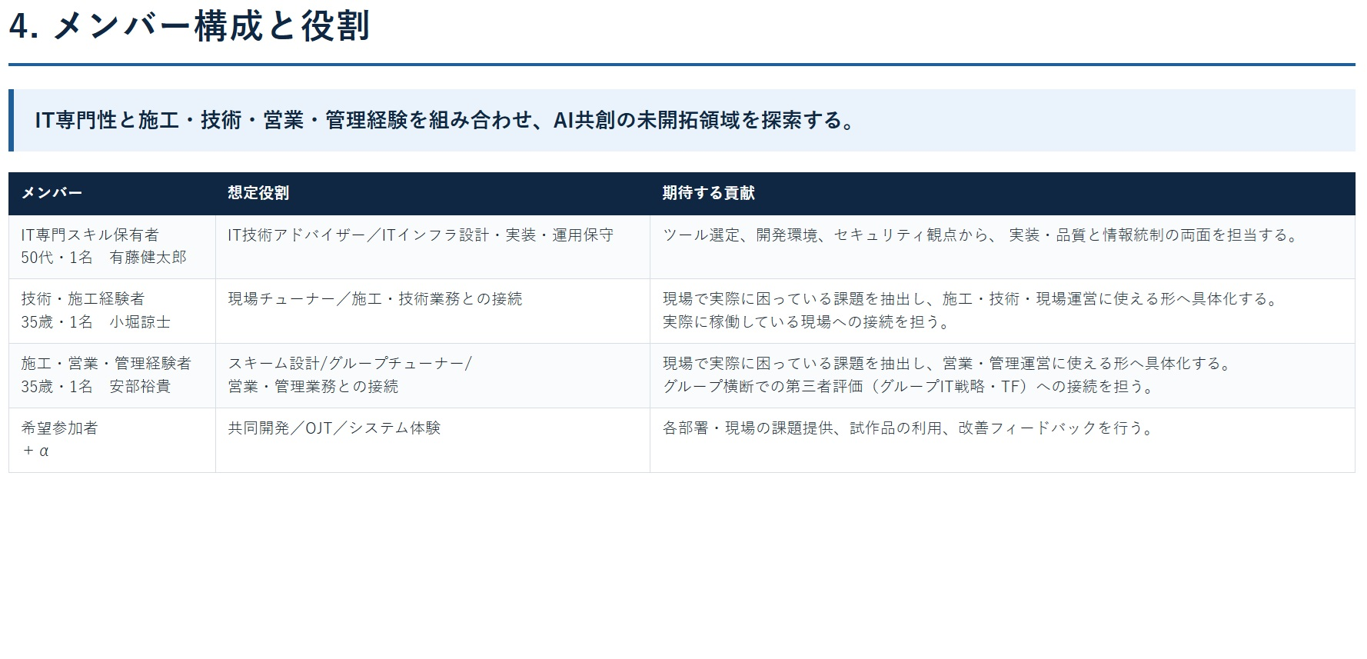
5/10

Slide 6
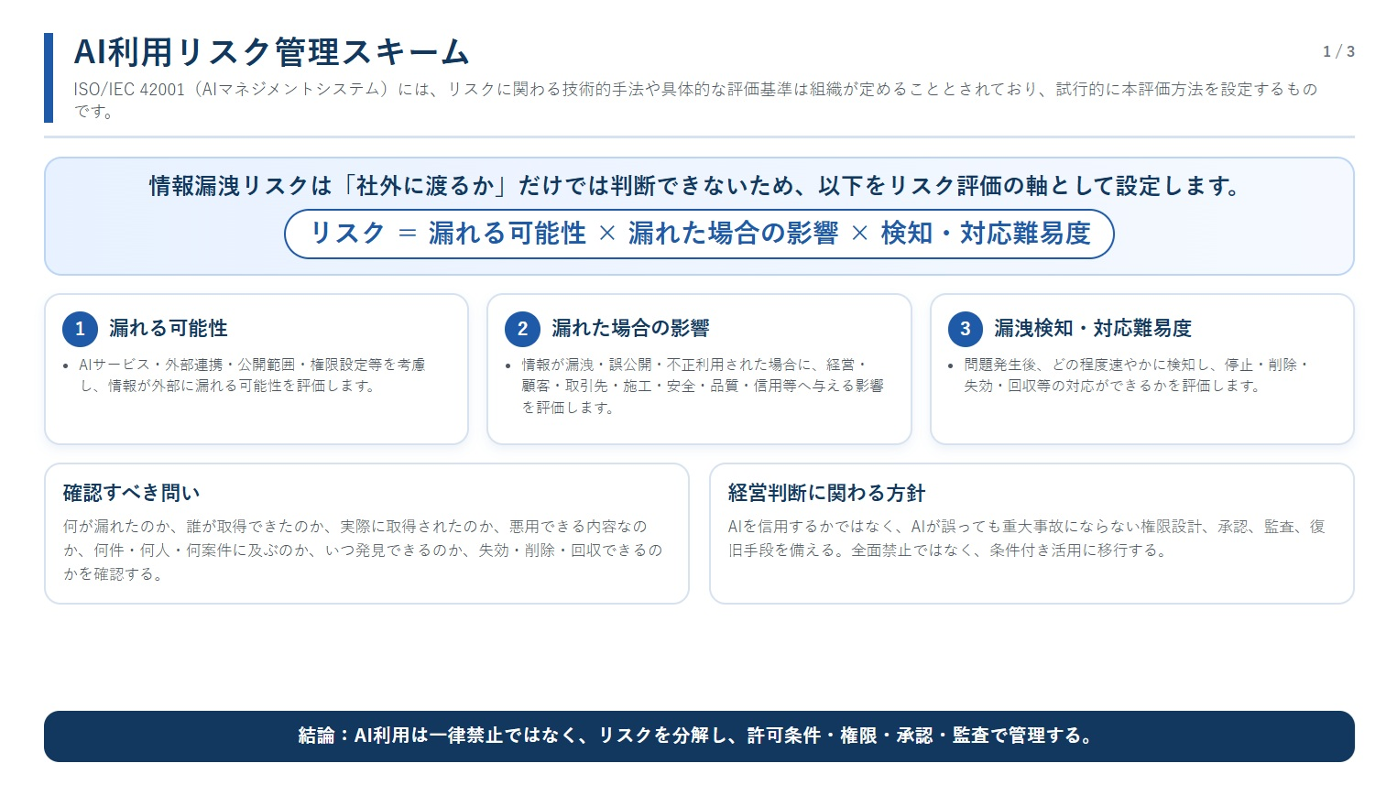
5
6-A/10

Slide 7
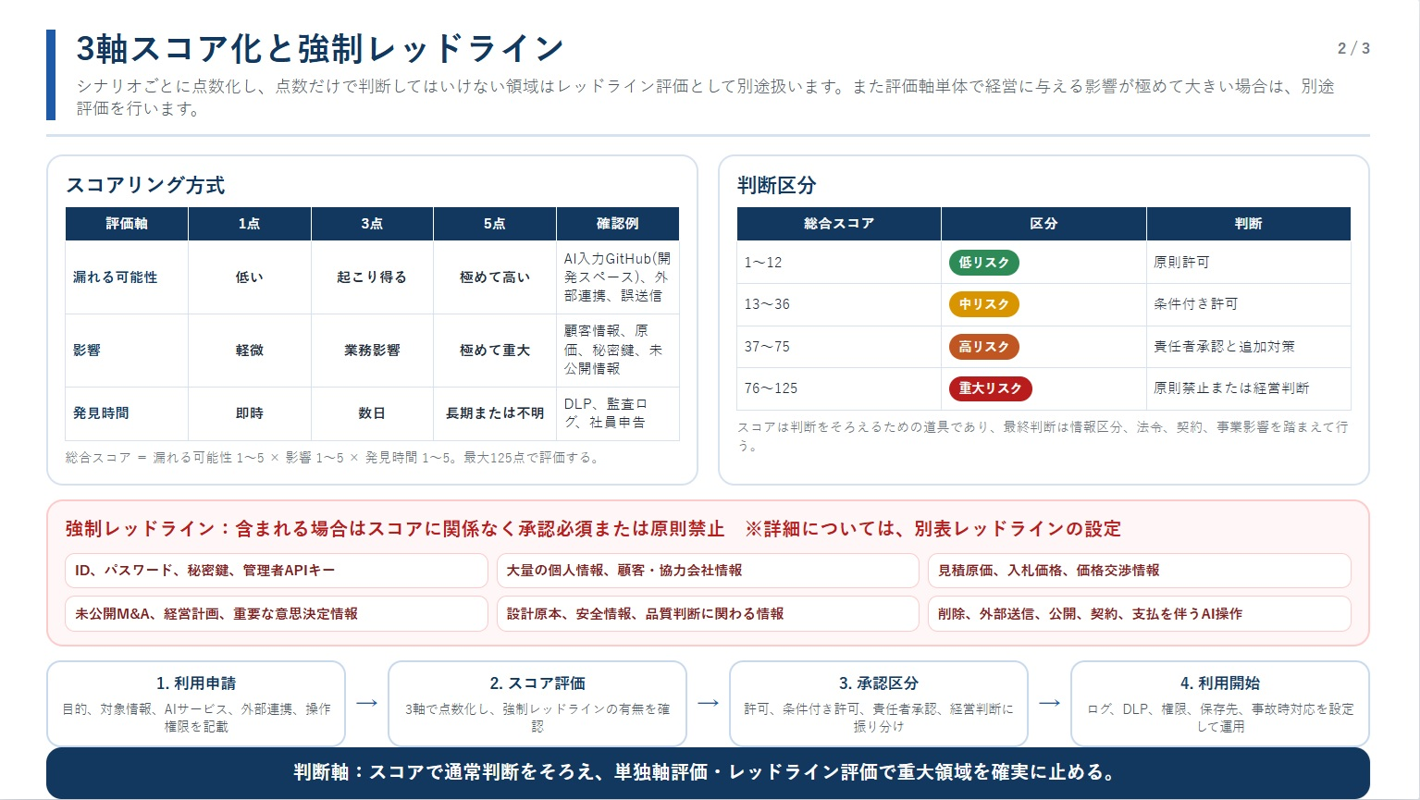
6-B/10

Slide 8
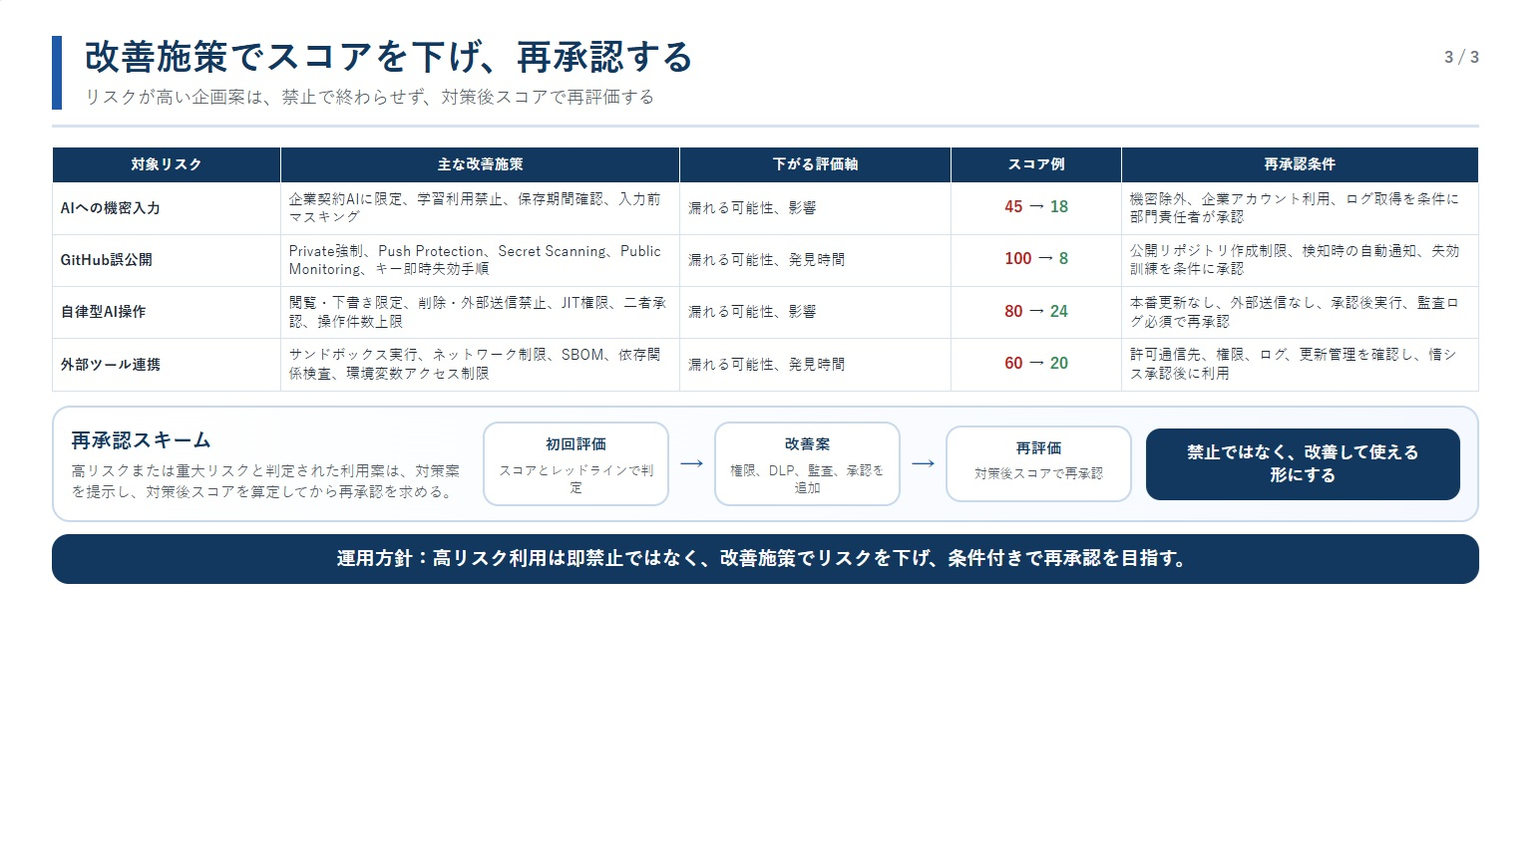
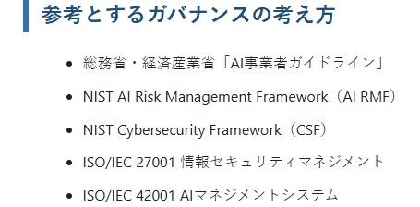
6-C/10

Slide 9


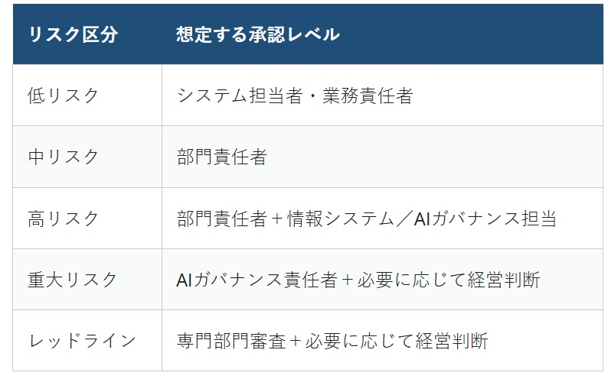
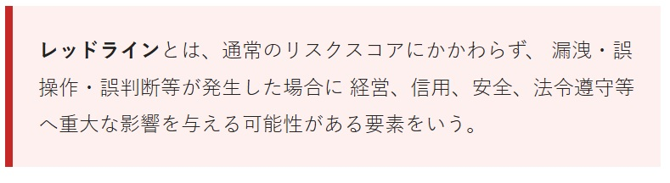
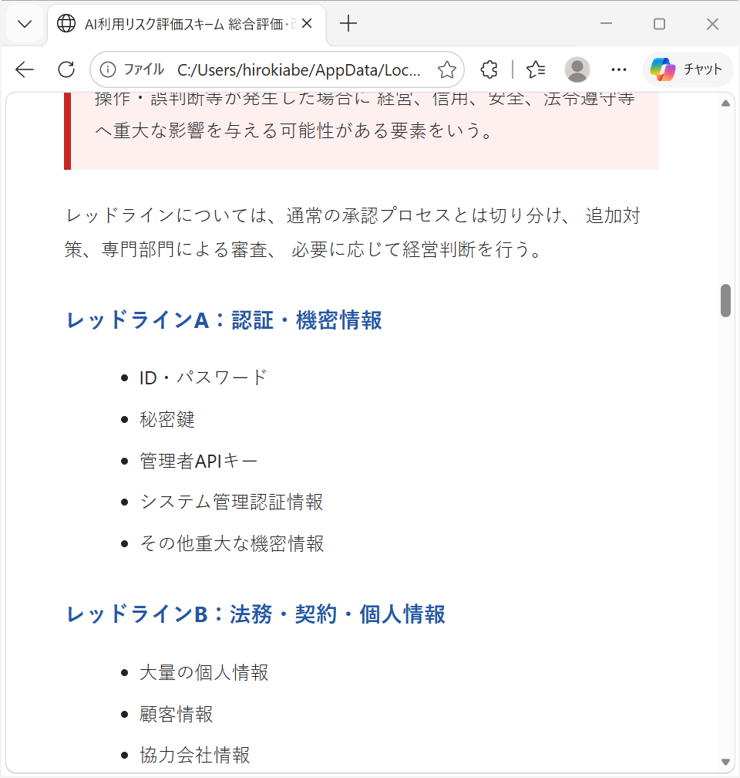
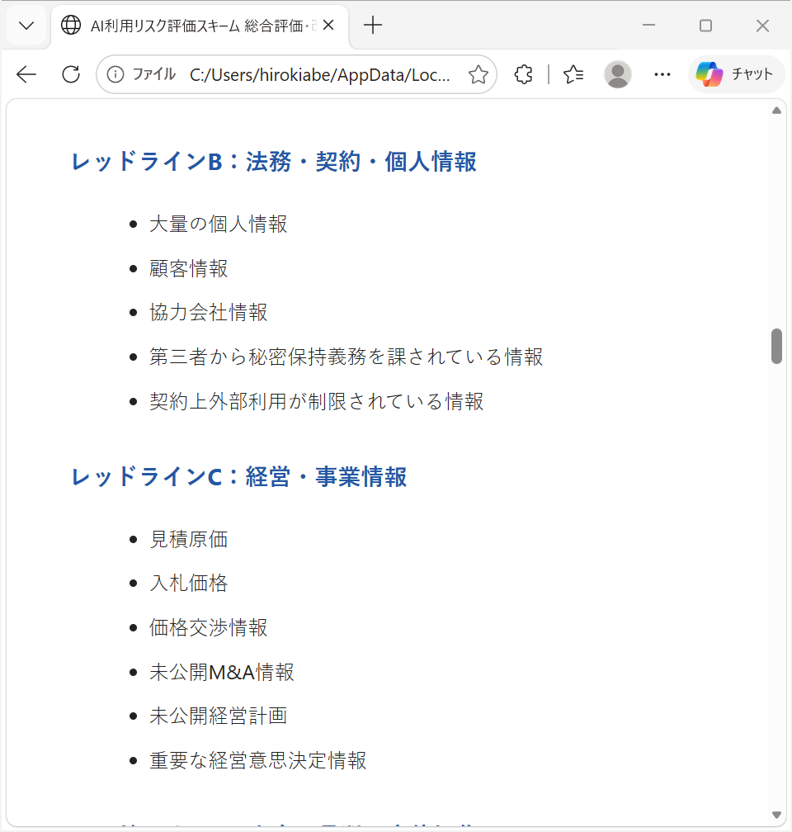
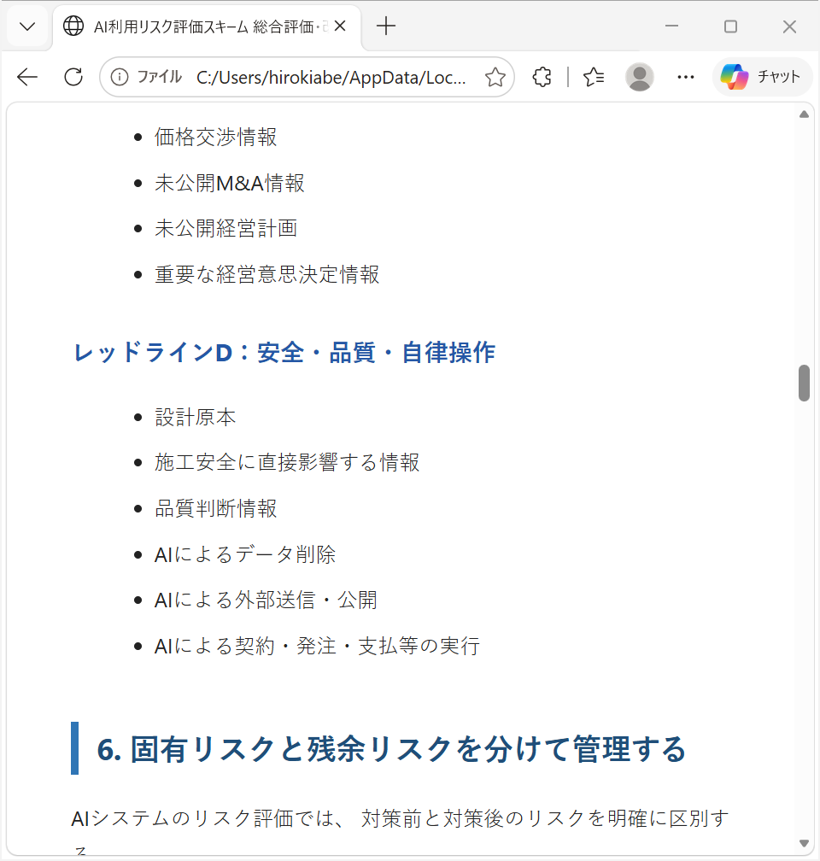
別表1
別表2
リスク区分ごとに承認レベルを定義し、誰が評価し、
誰が承認するのかを明確化する。
レッドラインについては、通常の承認プロセスとは切り分け、追加対策、専門部門による審査、必要に応じて経営判断を仰ぐ。
役割 | 承認者
システム担当兼責任者 | 有藤
業務責任者 | 施工・技術：小堀 営業・管理：安部
AIガバナンス責任者 | 有藤・安部・小堀
部門責任者 | 本部長
専門部門審査 | TF（主に顧問）
※暫定案
6-D/10

Slide 10
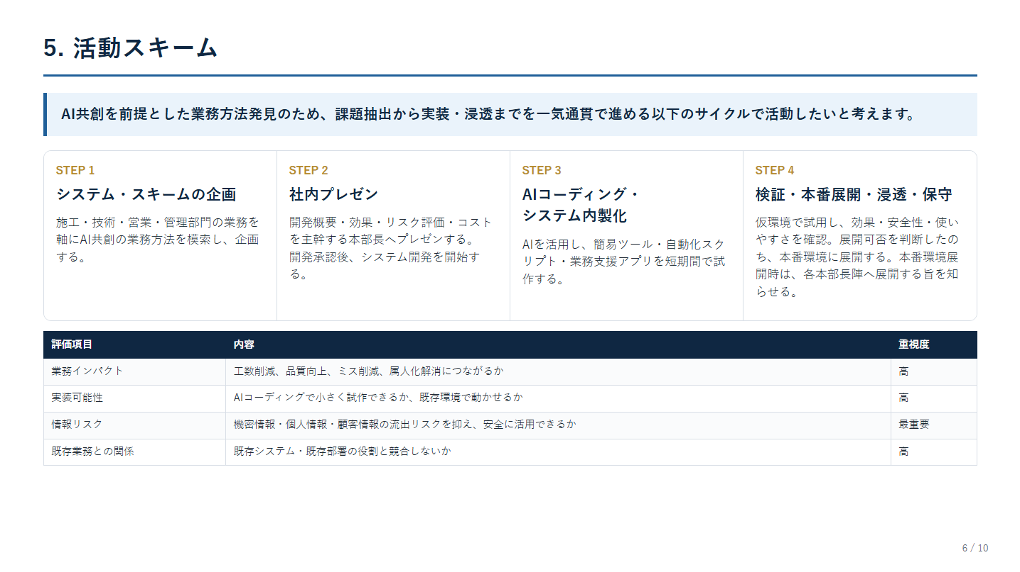
６．
コアタイムな時間確保ではなく、本業務の合間、週2時間程度

Slide 11
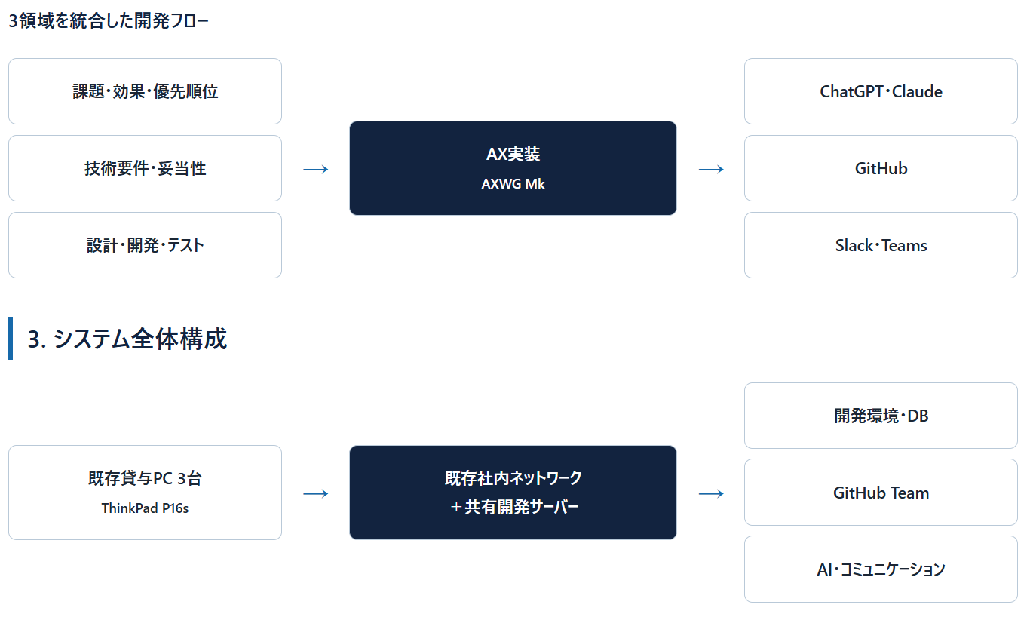
７．システム開発環境
開発フロー
AIコーディング
開発スペース
開発ナレッジ環境
システム全体構成
社内ネットワークから分岐
開発スペース
AIがタスクをこなす為の環境
７/10

Slide 12
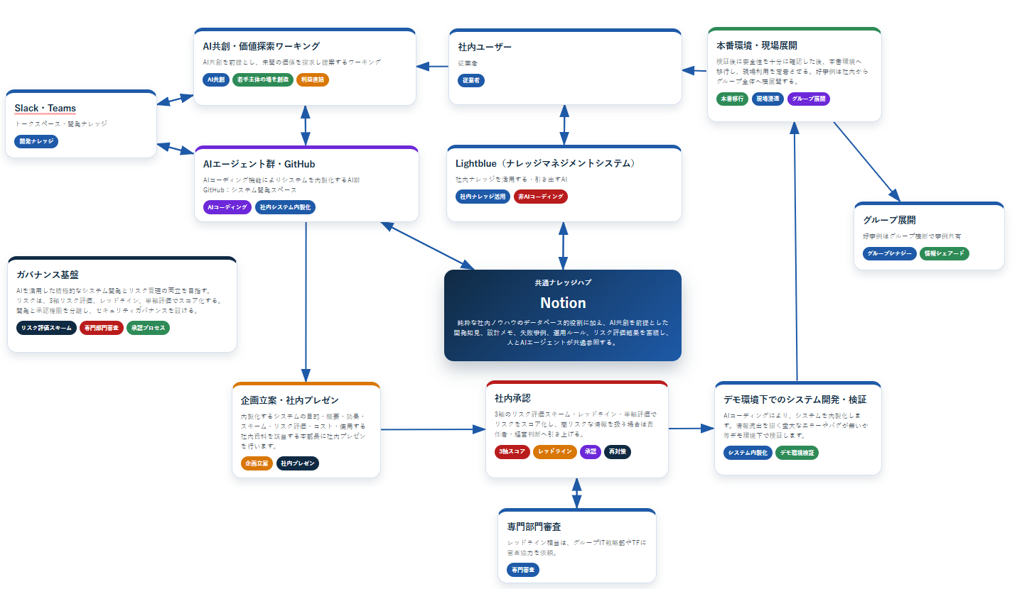
７－1．AIコミュニケーションとワーキング全体図
AIコミュニケーションな環境
現場実装～浸透
開発検討
承認後 システム開発
出力品質向上
AIが開発理解
回答精度向上
AIがノウハウ
を自動記録
承認プロセス
８/10

Slide 13
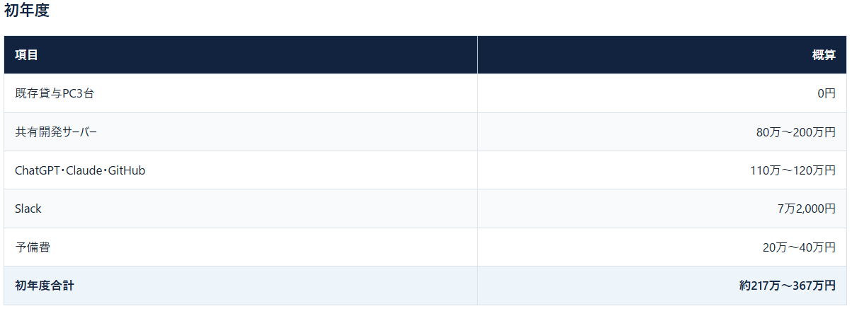
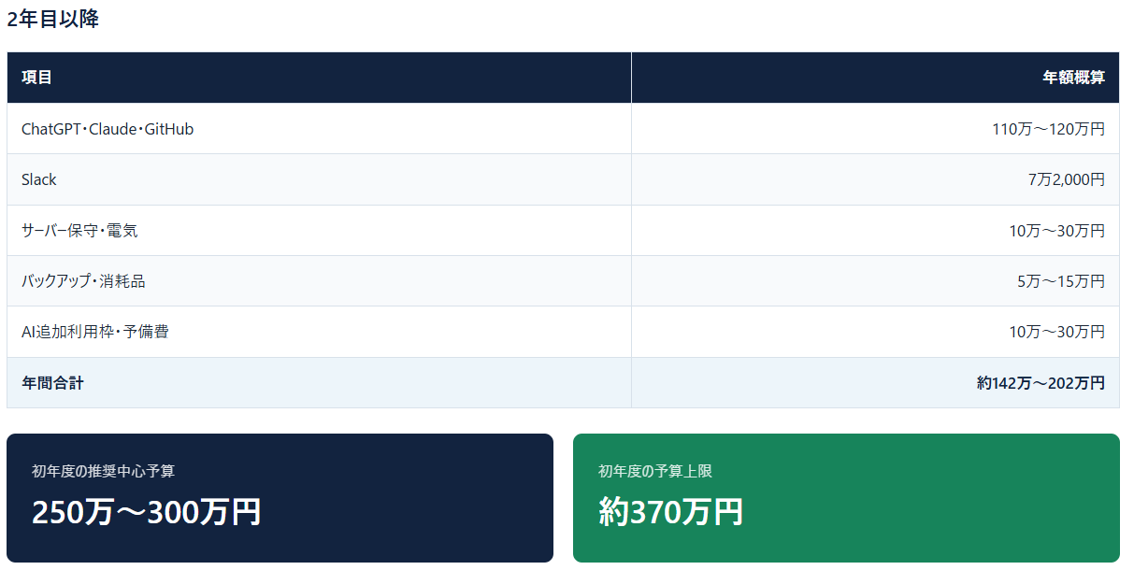
８．ワーキング予算
9/10

Slide 14
